Slide 1
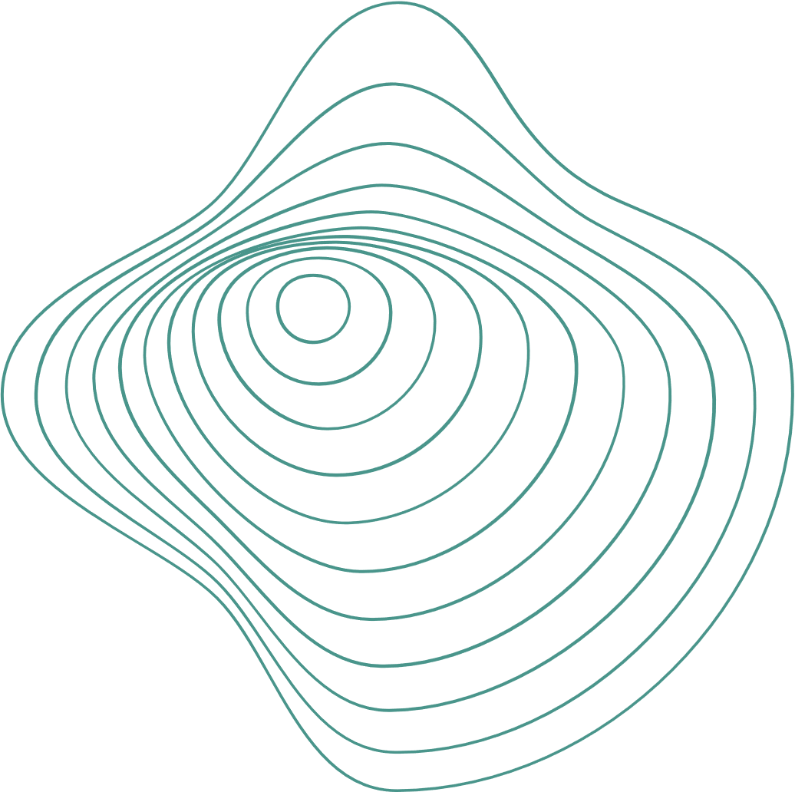
PROGRAMACION PARA INTERNET 2024A
PROYECTO IA
LEARNING CHESS
Equipo: Kevin Ramsés Ramírez Gómez, Kevin Shalom Herrera Covarrubias
Profesor: MICHEL EMANUEL LOPEZ FRANCO

Slide 2
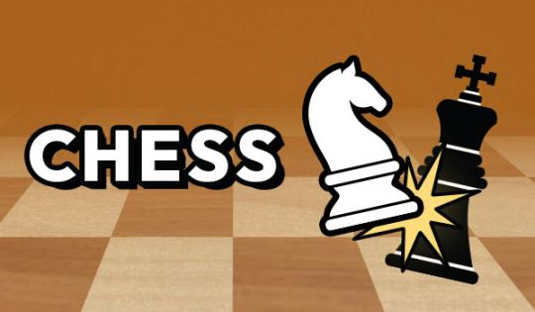

¿QUE ES LEARNING CHESS?
Learning chess es una pagina web que ofrece la oportunidad de practicar tus habilidades de ajedrez contra un bot (IA) de nivel moderado
GAME ON

Slide 3




¿Como funciona Learning chess?
Learning chess fue hecho principalmente html, css, javascript y un poco de php.
Se aloja en un web hosting de uso gratuito para desplegar la pagina el cual fue 000webhost

Slide 4
¿Cuál fue nuestro propósito de hacer este proyecto?
El propósito del cual se desarrolló Learning chess fue debido a que aún hay muchas personas que aún no saben jugar o no conocen acerca del juego ajedrez, este proyecto ayuda a los nuevos a poder ponerse apruba con una IA de nivel moderado.

Slide 5
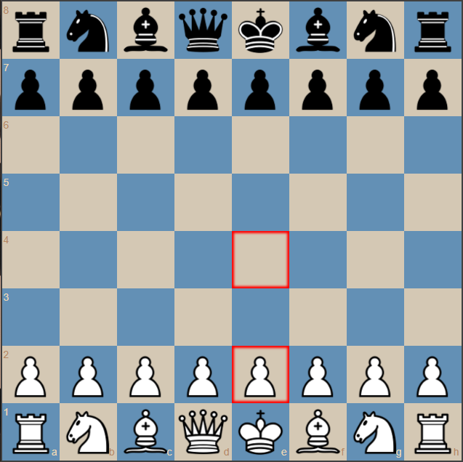
ASISTENCIA DE AYUDA AL JUGADOR
Al usar una de las opciones en ajustes la opcion llamada posibles movimientos del jugador, al tratar de mover las piezas blancas estas te señalaran a donde se pueden dirigir en el tablero

Slide 6
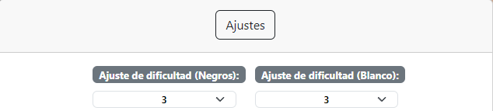
NIVEL DE LA IA
Tambien el mismo jugador puede limitar la dificultad del bot tambien en la seccion de ajustes para equilibrarlo al nivel de sus habilidades

Slide 7
¿COMO FUNCIONA LA IA?
Implementa el algoritmo minimax, que es un método de búsqueda exhaustiva que se utiliza en juegos de dos jugadores, como el ajedrez, para encontrar el mejor movimiento posible. La función realiza una búsqueda en profundidad del árbol de posibilidades de movimiento, evaluando cada posición. Luego, selecciona el mejor movimiento posible basado en la evaluación y el número de niveles de profundidad especificados.

Slide 8
PAGINA FINAL
CLICK AQUI

